Slide 1
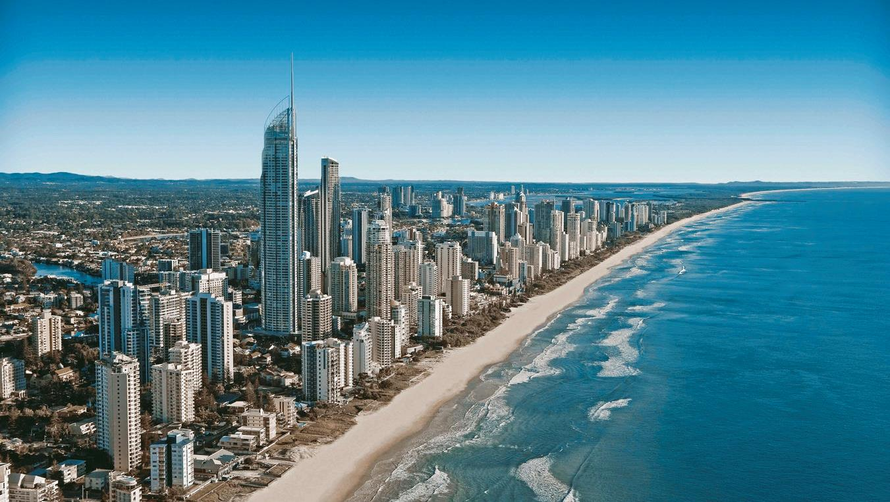

小组成员(汇报顺序)：钟子俊、沈仕伟、王宝乐、林宜升、赵雄
中期汇报——灵巧手物抓取生成
小组成员(汇报顺序)：沈仕伟、王玉峰、韩育霖
汇报小组：第三组
2026.4.29

Slide 2
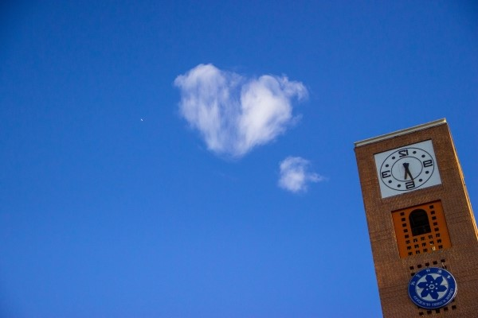
01
选题背景和意义
02
预期目标
目录
03
课题进展
04
拟采用方法
05
成员分工及工作安排

Slide 3
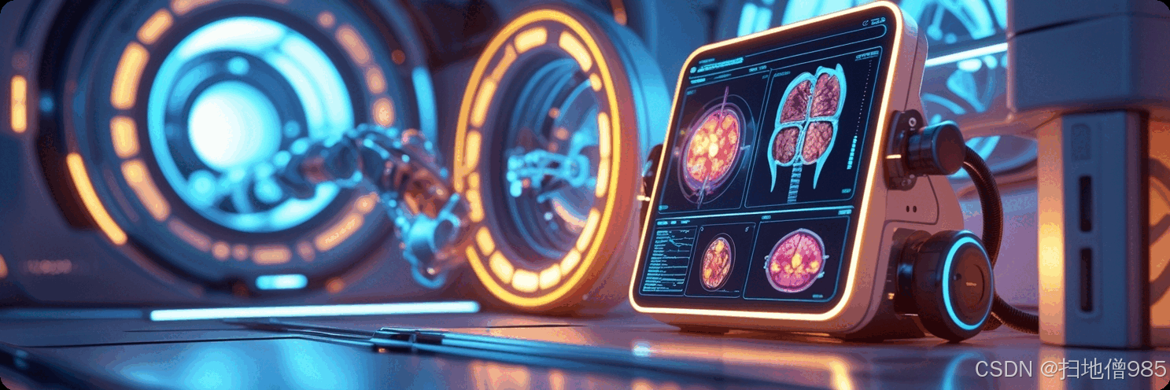
PART ONE
01
选题背景和意义

Slide 4
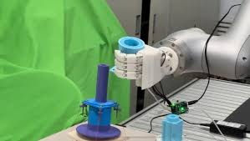
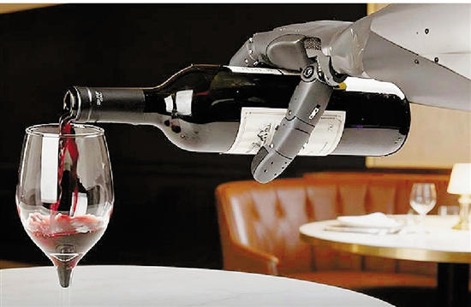
Part one
通用机器人的灵巧抓取在现实中的运用
随着具身智能与机器人技术的快速发展，研发一个能够抓取现实世界中任何物体的灵巧手，已成为通用具身智能机器人发展的核心关键。相较于传统的平行夹持器或真空吸盘等简单末端执行器，五指灵巧手在结构上高度还原了人类的手部构造，这赋予了它们在操作灵活性、运动精确度以及任务多功能性上无可比拟的显著优势。
如今，智能机器人正越来越密集地被部署在充满人类活动的生活与工作环境中。这意味着，机器人需要像人类一样去交互、接触广泛多样的常见物体，甚至需要熟练使用那些专门为人类手部设计的工具。因此，开发一种高精度且具备通用适配能力的灵巧抓取生成算法，构成了具身智能物理交互的最底层基石。

Slide 5
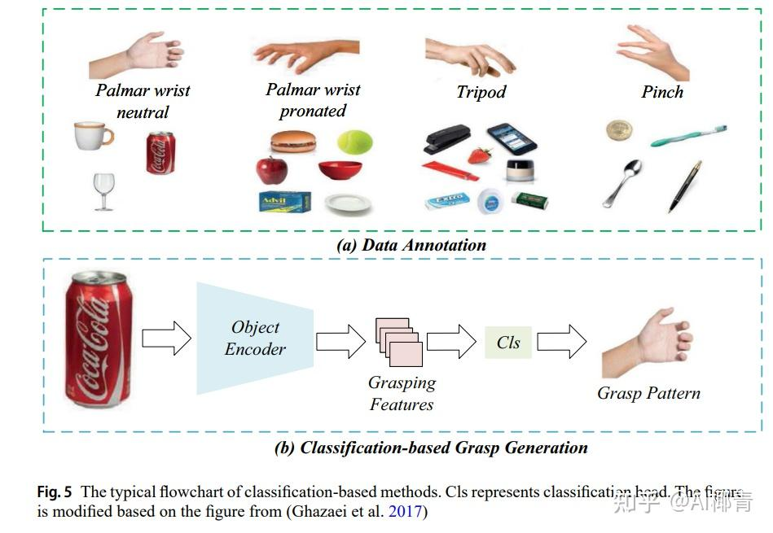
Part one
机器手是如何“拿”起物体的？
机器人抓取在原理上可以拆解为几个简单易懂的步骤。首先，机器人需要“看到”并理解物体，通常通过提取3D点云等形式来获取物体的形状特征 。接着，算法大脑要计算出一个精准的“抓取姿态”——这就好比决定手要放在空间中的哪个位置（平移）、手腕怎么转动（旋转）、以及每根手指的关节需要弯曲多少度（关节角度） 。
在过去，科学家主要靠“硬算”（分析法），利用复杂的力学公式来计算手指施加的力是否能稳稳锁住物体并满足特定物理约束 。但这种方法计算量极大且成功率低 。如今，主流方法转为了“数据学习”（数据驱动法），即让AI学习海量成功抓取的例子，直接预测抓取动作 。无论用哪种方法，一个成功的抓取都必须满足三大常识：第一，手指内侧要紧紧贴合甚至拉近物体表面 ；第二，机器人的手不能不合常理地“穿透”到物体内部 ；第三，手指和手指之间不能互相碰撞“打架” 。满足了这些，机器人就能像人一样稳稳拿起物体。

Slide 6
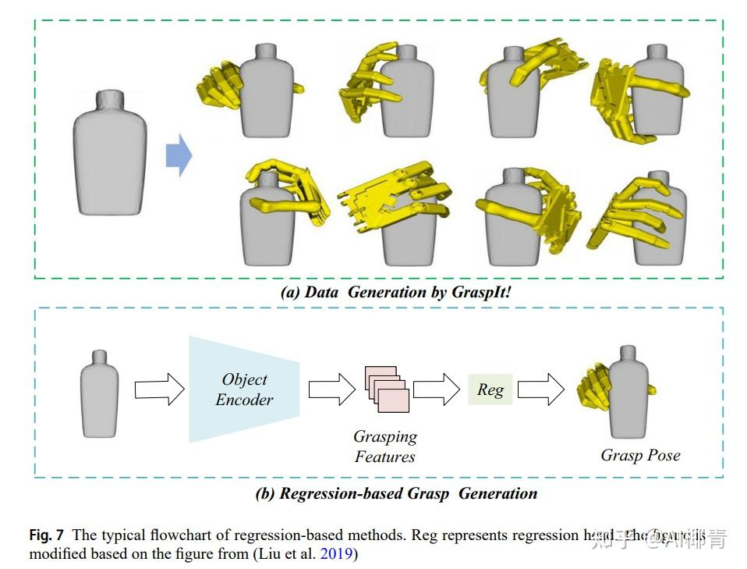
Part one
现有方法的缺点和局限性
回顾当前的灵巧抓取技术，虽然已有许多尝试，但面临着严峻的挑战。早期的分析学方法主要依赖物理引擎约束来优化抓取姿态，但由于灵巧手自身具有极高的运动自由度，加之需要搜索的构型空间极其庞大，导致这类优化算法的过程极为复杂且抓取成功率偏低。近年来，数据驱动的方法逐渐兴起，特别是基于回归的方法，试图直接从物体的3D输入中预测抓取参数。
然而，这类回归模型经常遭遇“模式崩溃（mode collapse）”和预测平均化的问题，导致它们生成的抓取姿态严重缺乏多样性，只能生成几种固定套路。此外，由于现实世界中物体的几何形状具备浩如烟海的多样性，如何稳健、高效地为各种异形物体生成高质量、且具有高度可用性的抓取姿态，仍然是目前整个机器人视觉与控制领域的一大技术鸿沟。

Slide 7
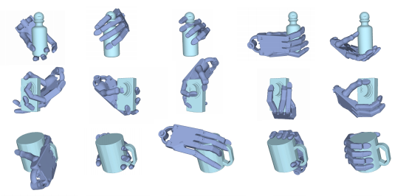
Part one
现有工作的的部分解决方案
为了解决抓取多样性的问题，学术界近期将目光投向了生成式模型。其中，扩散模型因其能够通过迭代去噪机制，将简单的各向同性高斯分布完美映射为复杂的高维数据分布，展现出了在捕获灵巧抓取复杂性上的巨大潜力。然而，现有的文献表明，直接将扩散模型应用于抓取参数生成时，往往会产生次优的抓取结果。
最严重的问题在于，由于纯粹的数据驱动网络在训练和采样过程中缺乏强制执行物理规则的约束机制，模型频繁生成具有严重“穿透（Penetration）”现象的姿态（即机器人的手模进入了物体内部），或者导致手指与物体接触不充分。换言之，不讲物理定律的生成模型无法直接用于真实的物理机器人。如何将显式的物理定律融合进扩散模型，是现有文献亟待攻克的难关。

Slide 8
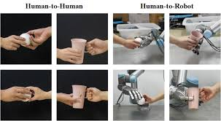
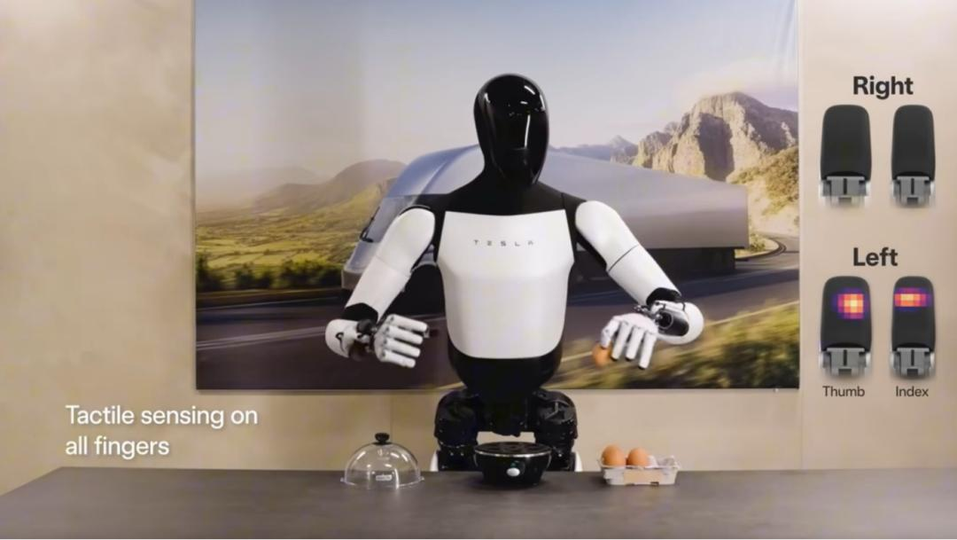
Part one
选题意义与核心研究价值
本研究具有较高的应用工程意义。目前开源的抓取数据集普遍存在数据分布狭窄、物体类别局限以及难以大规模扩展等致命缺陷。本研究计划构建一个规模较大、多样性强的灵巧抓取数据集，这不仅能显著提升基于扩散生成算法的上限，也将极大促进整个机器人控制与机器视觉交叉领域的长远发展，向着通用化灵巧抓取迈出关键一步。同时设计一个相应的算法，来使得对应抓取的灵活度上升，使得能够灵活抓取到相应的目标。

Slide 9

PART TWO
预期目标
02

Slide 10
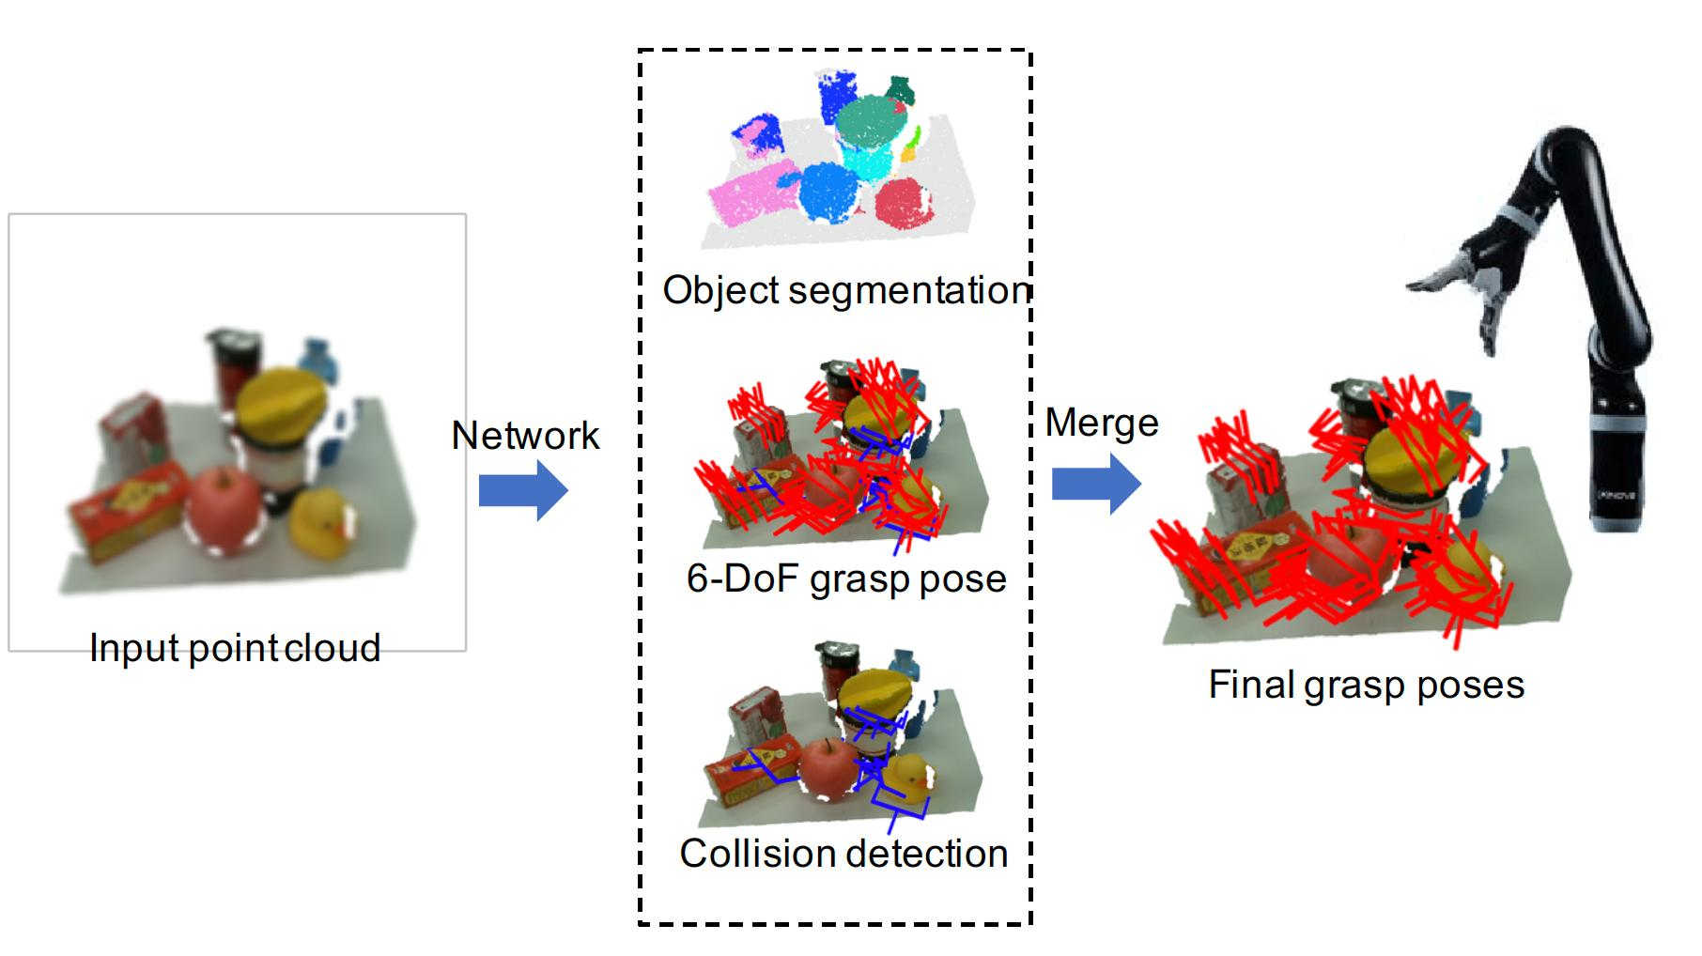
Part two
预期研究目标
本研究旨在围绕灵巧手抓取问题，系统梳理当前主流方法在数据构建、抓取表示、物理建模与策略学习等方面的关键技术进展，重点分析以DexGraspNet、D(R,O) Grasp、DexGrasp Anything和UniDexGrasp++为代表的方法在提升抓取泛化能力、物理可行性与学习效率方面的核心思想与局限性。在此基础上，构建一个统一的分析框架，总结不同技术路线之间的内在联系与发展趋势，归纳当前方法在跨物体、跨结构泛化以及真实场景部署中的关键瓶颈，并进一步明确未来可能的研究方向，如表示与物理约束的融合建模。最终形成一篇具有系统性、对比性与前瞻性的综述论文，为后续灵巧操作与具身智能研究提供理论参考与方法指导。

Slide 11
PART THREE
课题进展
03

Slide 12
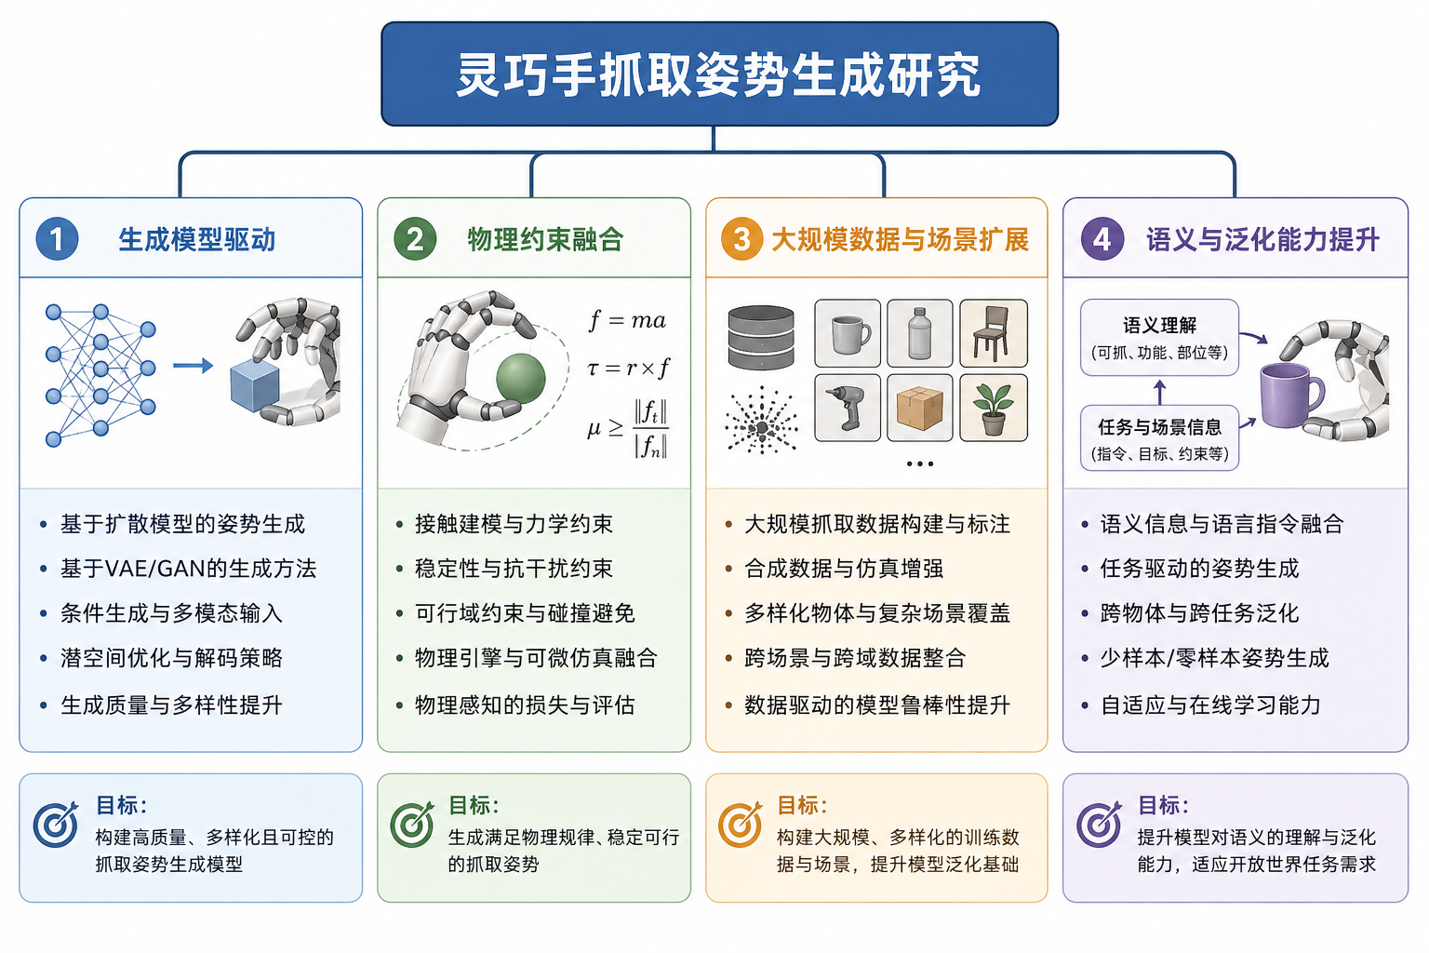
Part three
灵巧手抓取文献调研
自2023年以来，灵巧手抓取姿势生成进入快速发展阶段，其核心特征是从传统监督学习方法全面转向生成式建模（尤其是扩散模型），并逐步向物理一致性建模、跨场景泛化以及任务语义融合三个方向演进。从整体脉络来看，该阶段研究可以划分为四条主线：生成模型驱动、物理约束融合、大规模数据与场景扩展，以及语义与泛化能力提升。

Slide 13
Part three
灵巧手抓取文献调研
在生成模型方面，扩散模型成为2023年以来的主导技术路线。2024年，Weng 等人提出 DexDiffuser（2024, arXiv），首次系统性地将条件扩散模型应用于灵巧手抓取生成问题，通过在点云条件下对抓取姿态进行逐步去噪采样，实现了多模态抓取生成，并结合评估器引导（Evaluator-Guided Diffusion）进一步提升抓取成功率。实验表明，该方法在仿真与真实机器人中均显著优于此前方法，验证了扩散模型在高自由度抓取空间中的建模能力 。随后，Zhang 等人提出 DexGrasp-Diffusion（2024, arXiv），进一步将扩散模型与功能性抓取结合，引入物理判别器与功能判别器，使模型能够生成符合特定任务可供性的抓取姿态，从而推动抓取从“几何合理”向“功能合理”转变 。

Slide 14
Part three
灵巧手抓取文献调研
在此基础上，研究开始关注生成模型的物理一致性问题。传统扩散模型虽然能够生成多样抓取，但往往缺乏物理约束，导致穿透或不稳定接触。为此，Zhong 等人在 DexGrasp Anything（CVPR 2025） 中提出将物理约束直接融入扩散模型的训练与采样阶段，通过设计接触、穿透与结构约束损失，使生成分布在训练过程中即受到物理规则约束，从而显著提升抓取的稳定性与泛化能力 。该工作标志着研究范式从“生成后再优化”转向“生成即物理可行”，也是后续可微物理建模方向的重要基础。进一步地，2025–2026年的最新研究开始探索将可微物理仿真（differentiable simulation）嵌入训练过程，通过对接触力、摩擦约束及动力学一致性的可微建模，使生成模型能够在训练阶段直接学习物理规律，从而减少对后验优化的依赖。

Slide 15
Part three
灵巧手抓取文献调研
与此同时，大规模数据驱动成为推动模型性能提升的关键因素。Zhang 等人在 DexGraspNet 2.0（CoRL 2024 / arXiv 2024） 中构建了包含427 million抓取的大规模数据集，并提出基于扩散模型的生成方法，在杂乱场景（cluttered scenes）中实现了显著性能提升，并在真实机器人上取得超过90%的抓取成功率 。该工作表明，数据规模与场景复杂度对于提升模型泛化能力具有决定性作用。此外，DexGrasp Anything（2025）进一步扩展数据规模至数百万抓取并覆盖超过15000类物体，为“通用灵巧抓取”提供了数据基础 。

Slide 16
Part three
灵巧手抓取文献调研
在泛化与语义建模方面，研究逐渐突破“单物体几何抓取”的限制，转向跨类别、跨任务的统一建模。Jian 等人在 G-DexGrasp（2025, arXiv） 中提出检索增强生成（retrieval-augmented generation）框架，通过引入部件级接触先验与可供性分布，使模型能够在未见类别物体和语言指令条件下生成合理抓取 。这一方向体现出明显趋势，即将抓取问题从“几何匹配”拓展为“语义驱动的交互决策问题”。同时，结合语言模型与3D表示的统一建模也逐渐成为研究热点，使抓取生成能够适应“倒水”“旋拧”等具体操作任务。

Slide 17
Part three
参考文献总览
一、生成模型：
DexDiffuser: Generating Dexterous Grasps with Diffusion Models(2024)
DexGrasp-Diffusion: Diffusion-based Unified Functional Grasp Synthesis(2024)
UGG: Unified Generative Grasping with Transformer and Diffusion Models(NeurIPS 2023)
二、物理感知 / 物理约束生成：
DexGrasp Anything: Towards Universal Robotic Dexterous Grasping with Physics Awareness(CVPR 2025)
Contact Map Transfer with Conditional Diffusion Model for Generalizable Dexterous Grasping(2024)
三、大规模数据集与Benchmark
DexGraspNet: A Large-Scale Robotic Dexterous Grasp Dataset for General Objects(ICRA 2023)
DexGraspNet 2.0: Learning Generative Dexterous Grasping in Large-scale Cluttered Scenes(CoRL 2024 / arXiv)
四、泛化与语义驱动抓取
G-DexGrasp: Generalizable Dexterous Grasping via Retrieval-Augmented Generation(2025)
UniDexGrasp: Universal Dexterous Grasping via Learning Diverse Grasping Strategies(2023)

Slide 18
Part three
灵巧手抓取文献调研
进入2026年前后，研究进一步呈现出三个显著融合趋势。首先，在物理层面，生成模型与可微物理仿真的结合正在成为核心方向，使模型能够在训练过程中直接满足接触动力学约束；其次，在数据与表示层面，模型逐渐从单一模态（点云）扩展到多模态融合（几何、接触、语言、任务）；最后，在系统层面，抓取生成开始与执行策略、强化学习及闭环控制相结合，使生成的抓取不仅在几何上合理，而且在真实机器人执行中具备可行性。

Slide 19
Part three
灵巧手抓取文献调研（2026年的方向探索）
1.T(R,O)-Grasp
T(R,O) Grasp 是新加坡国立大学（NUS）邵林团队提出的一种基于图扩散模型的跨智能体灵巧抓取方法。简单来说，它让机器人能够像人类一样，快速、精准地学会如何用“灵巧手”去抓取各种形状复杂的物体，而且这套方法可以通用于不同种类的机械手。这项研究成果已被机器人领域顶级会议 ICRA 2026 接收。
核心创新：T(R,O) 图结构
为了解决传统方法计算慢、泛化难的问题，该团队提出了一种新的表征方式——T(R,O) 图结构。T(R,O) 代表 Robot-Object Spatial Transformation（机器手-物体空间变换）。
原理： 它不再使用计算量巨大的距离矩阵，而是将“物体”和“机器手关节”看作图中的节点，将它们之间的相对位置关系看作边。这种图结构既保留了物体与机械手交互的几何信息，又极大地降低了计算复杂度，使得模型更轻量、更高效。

Slide 20
Part three
灵巧手抓取文献调研（2026年的方向探索）
T(R,O) Grasp 的工作流程主要分为三个阶段：
（1）图构建： 输入物体的点云数据和机械手的配置信息，构建 T(R,O) 图。
（2）图扩散预测： 利用图扩散网络（Graph Diffusion Network），通过“加噪-去噪”的过程，预测出机械手各个关节的最佳位姿矩阵。
（3）逆运动学求解： 根据预测出的关节位姿，通过逆运动学算法（如 Pyrokitoolkit）计算出具体的机械手动作指令。
为什么它很重要？
在 T(R,O) Grasp 之前，灵巧手抓取主要面临两难选择：
机器人中心方法： 速度快，但换个手就得重新学，泛化性差。
物体中心/交互中心方法（如 D(R,O)）： 泛化性好，但计算量太大，难以实时运行。
Fei, X., Xu, Z., Fang, H., Zhang, T., & Shao, L. (2025). T(R,O) Grasp: Efficient Graph Diffusion of Robot-Object Spatial Transformation for Cross-Embodiment Dexterous Grasping. arXiv preprint arXiv:2510.12724.

Slide 21
Part three
灵巧手抓取文献调研
2. UniMorphGrasp（2026, arXiv）
UniMorphGrasp 是 2026 年 3 月发表在 arXiv 上的一项前沿研究，旨在解决跨具身灵巧抓取的难题。具体来说，就是让机器人能够使用不同结构、不同形态的机械手生成稳定且多样的抓取姿态。
它提出了一种基于扩散模型的生成框架，核心创新在于引入了“形态感知”机制。UniMorphGrasp 的重要性在于：
统一表征：将不同机械手的抓取姿态映射到一个统一的“类人手”规范空间，为不同形态的手提供共同的学习基础。
图结构编码：将机械手的运动学结构编码为图，使模型能理解不同手的构造。
层级损失函数：利用手部运动学的层级结构来指导训练，提升抓取质量。
解决了现有方法只能针对特定机械手设计、无法泛化到未见过的机械手形态的问题。
Wu, Z., Zhang, X., Chen, Z., Deng, J., Potamias, R. A., & Luo, S. (2026). UniMorphGrasp: Diffusion Model with Morphology-Awareness for Cross-Embodiment Dexterous Grasp Generation. arXiv preprint arXiv:2602.00915.

Slide 22
Part three
灵巧手抓取文献调研
3. EFF-Grasp
两个关键改进：
（1）解决效率问题：采用 Flow Matching 框架，将生成过程改为确定性常微分方程。这消除了随机扰动，可以用更少的步数生成高质量抓取。
（2）解决物理可行性问题：引入无需训练的物理感知能量引导。
○ 机制：在推理阶段，利用物理能量函数（防穿模、保接触等）计算一个“能量场”。
○ 实现：通过局部蒙特卡洛采样评估物理能量，将这个引导项与原始的Flow Matching场结合，动态修正生成轨迹。
○ 优势：不需要额外的物理训练或模拟反馈。
Zhao, Y., Sun, H., Zhong, Z., Gong, Y., & Yin, Y. (2026). EFF-Grasp: Energy-Field Flow Matching for Physics-Aware Dexterous Grasp Generation. arXiv preprint arXiv:2603.16151.

Slide 23
PART FOUR
拟采用方法
04

Slide 24
Part four
综述研究方法与分析框架
本课题拟采用 文献综述与比较分析相结合 的研究方法，围绕灵巧手抓取生成领域的代表性工作展开系统梳理。研究重点不在于重新设计并训练一个新的抓取生成模型，而在于从已有文献中归纳不同技术路线的核心思想、适用场景、优势与局限，并总结该领域的发展趋势。
具体而言，本课题将以近年来具有代表性的灵巧手抓取研究为主要分析对象，包括 DexGraspNet、UniDexGrasp、UniDexGrasp++、D(R,O) Grasp、DexGrasp Anything、DexDiffuser 等工作。通过对这些文献的研究目标、输入表示、抓取生成方式、物理约束处理、数据集规模、实验验证方式和泛化能力进行对比，构建一个系统化的综述分析框架。
最终，本课题将形成一篇以 “灵巧手抓取生成方法综述” 为核心的综述论文，重点回答当前研究中“如何表示抓取”“如何生成抓取”“如何保证物理可行性”“如何提升跨物体与跨场景泛化能力”等关键问题。

Slide 25
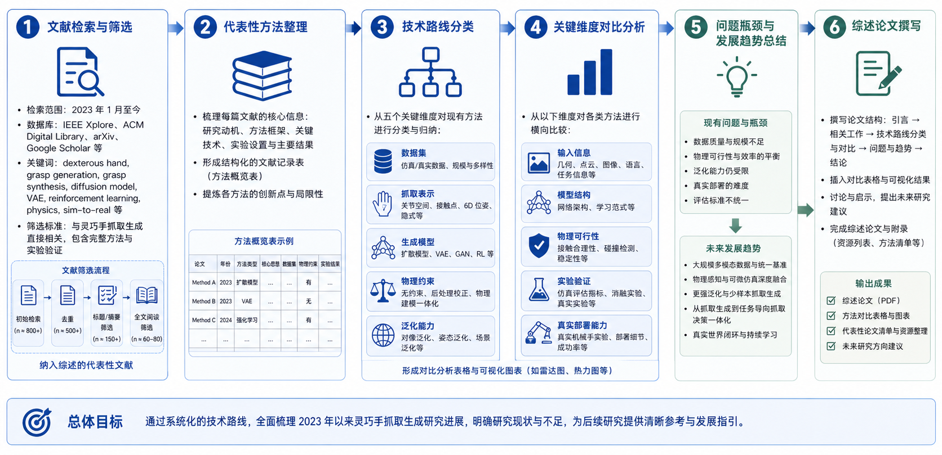
Part four
综述研究流程

Slide 26
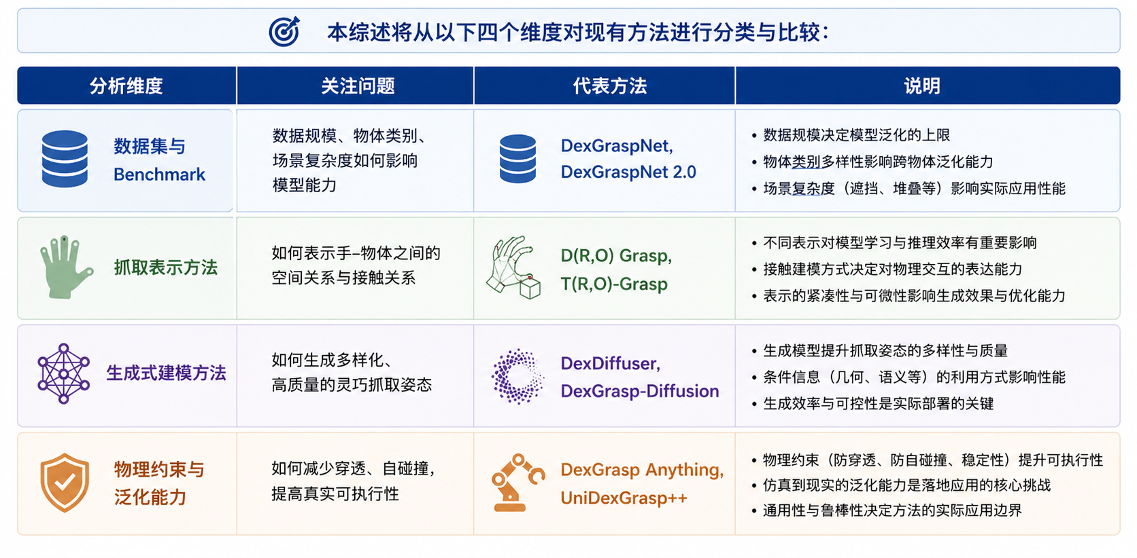
Part four
文献分类框架

Slide 27
Part four
拟采用方法
根据现有的研究：
传统方法对于抓取姿势的物理合理性的优化方式是：生成抓取 → 物理引擎检查→ 优化，运算复杂而且未纳入模型训练。
现在主流方法是生成抓取 → 加一些手工loss（不穿透、接触），约束比较粗糙，不能真正代表复杂的物理约束。
可以加入一个物理网络做评判，通过{(手姿态, 物体) → 是否稳定}的数据对物理网络进行训练，最终形成：diffusion生成抓取→physics network评分→反向传播迭代训练
隐式学习
返回

Slide 28
PART FOUR
成员分工及工作安排
05

Slide 29
Part five
灵巧手物抓取生成
沈仕伟
韩育霖
王玉峰
主要负责相关文献的补充与对比分析工作。在已有核心文献的基础上，进一步检索并筛选更多具有代表性的国内外研究成果，重点覆盖数据驱动方法、抓取表示建模、物理约束建模以及策略学习等不同技术方向。通，为后续综述论文的整体分析框架完善与研究趋势总结提供支撑。
整合文献调研与算法设计成果，撰写不少于5000字的综述报告，确保逻辑清晰、引用规范；制作课题汇报PPT，提炼核心创新点与实验结论，准备答辩材料。
基于文献调研结果，对比现有先进方法，分析其在跨构型泛化、推理效率、物理约束处理等方面的优缺点；提出改进方向或新方法的技术路线，制定完整方案。

Slide 30
PART SIX
下一步需要完成的工作
06

Slide 31
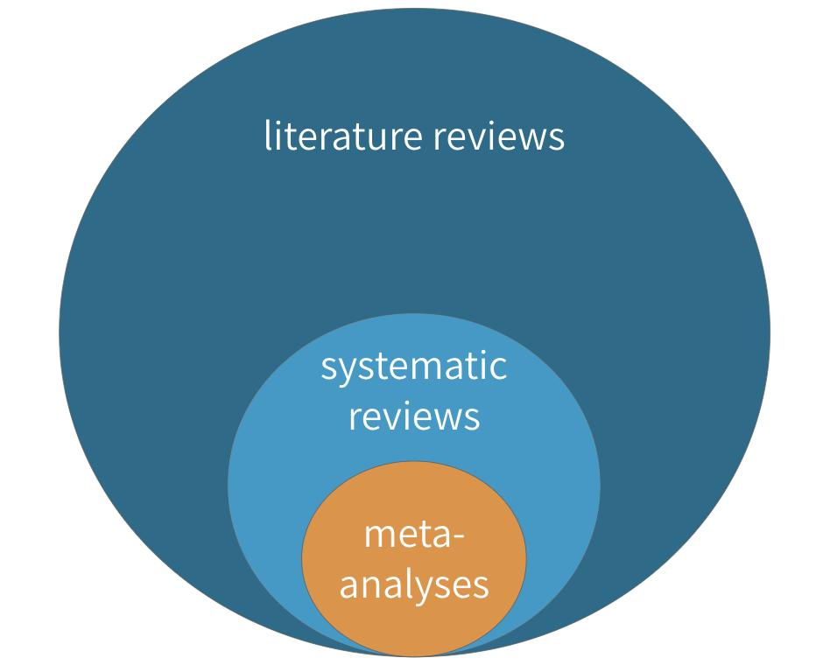
Part six
下一步研究工作
下一步工作计划
在中期阶段完成相关文献的系统阅读与初步整理基础上，后续工作将重点围绕综述论文的完善与深化展开。首先，将对已有文献进行进一步归纳与分类，从数据构建、抓取表示、物理建模及策略学习等多个维度建立更加清晰且系统化的分析框架，并补充更多具有代表性的最新研究工作以增强综述的全面性。
其次，在现有分析基础上深入挖掘不同方法之间的内在联系与差异，强化对各类方法优缺点及适用场景的对比分析，从而提升论文的深度与学术价值。
同时，将针对当前灵巧抓取领域在泛化能力、物理一致性及真实场景部署方面存在的关键问题进行总结与提炼，明确未来潜在研究方向。最后，完成综述论文的整体撰写、结构优化与内容完善，并进行多轮修改与润色，确保论文逻辑清晰、论述严谨，达到最终提交要求。

Slide 32
感谢指正与批评
小组成员(汇报顺序)：沈仕伟、王玉峰、韩育霖
汇报小组：第三组
2026.4.29

